Slide 1
Convolutional Neural Network
Prof. Hyon Hee Kim
Department of Statistics and Information Science,
Dongduk Women’s University

Slide 2
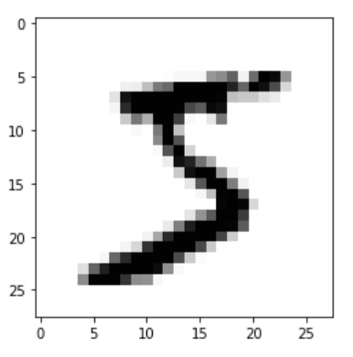
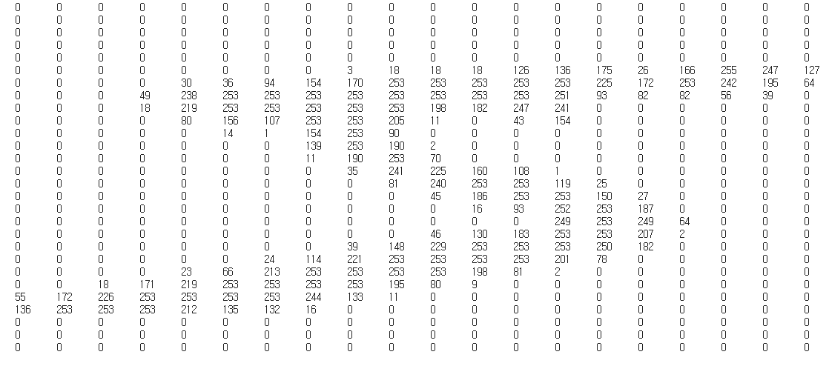
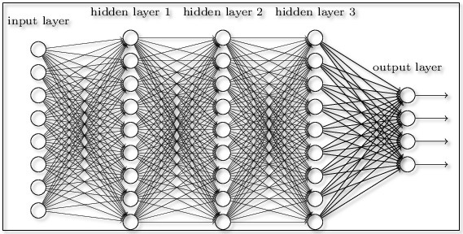

Slide 3
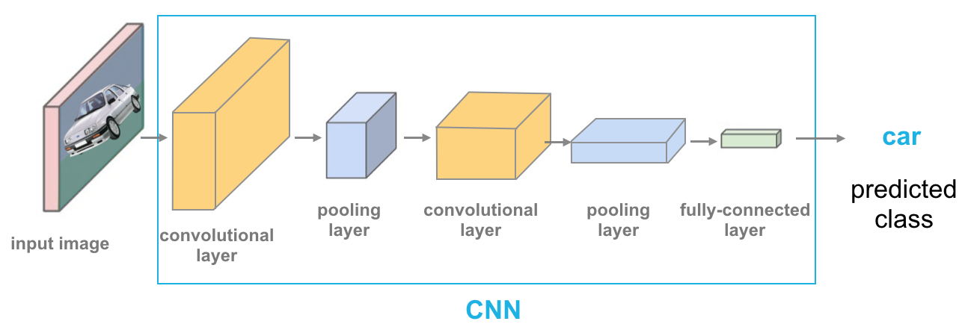

Slide 4
Contents
Convolution Layer in CNN
Pooling Layer in CNN
CNN Applications
Practice with Alzheimer’s Disease Dataset

Slide 5
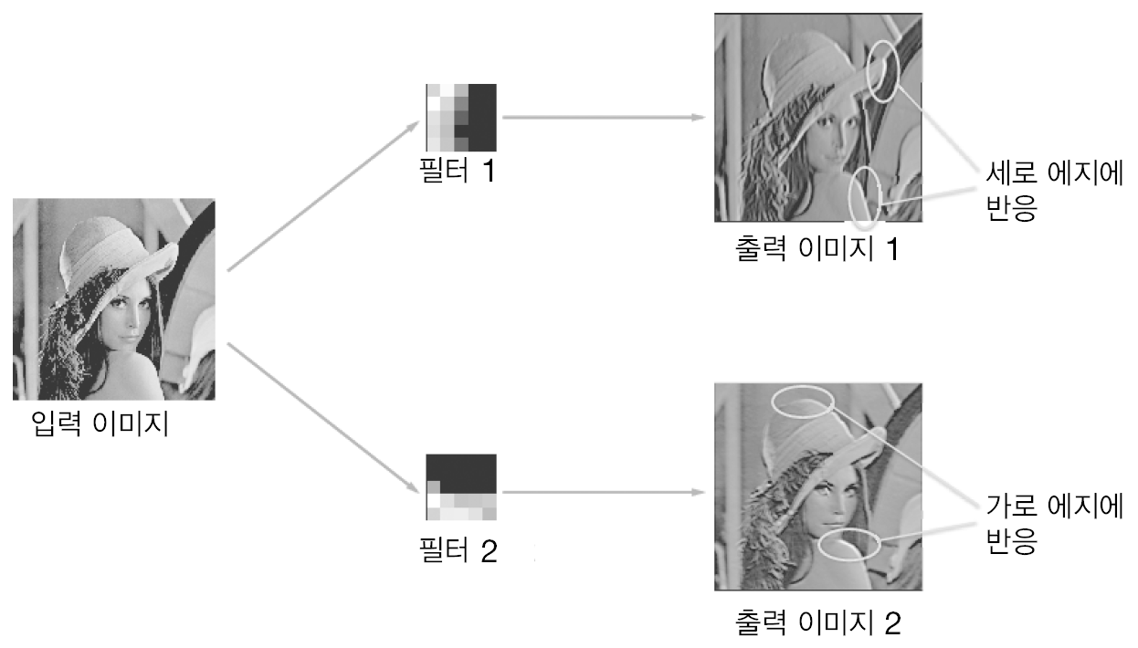

Slide 6
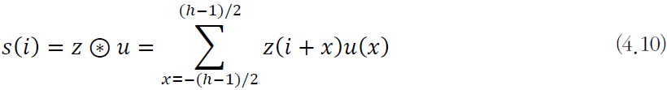
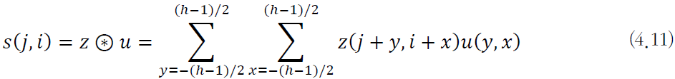
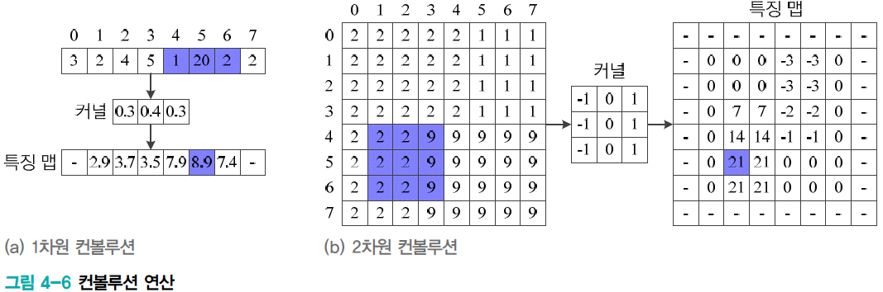
컨볼루션층
컨볼루션 연산
컨볼루션은 해당하는 요소끼리 곱하고 결과를 모두 더하는 선형 연산
식 (4.10)과 식 (4.11)에서 u는 커널, z는 입력, s는 출력(특징 맵)
1차원 입력
2차원 입력

Slide 7
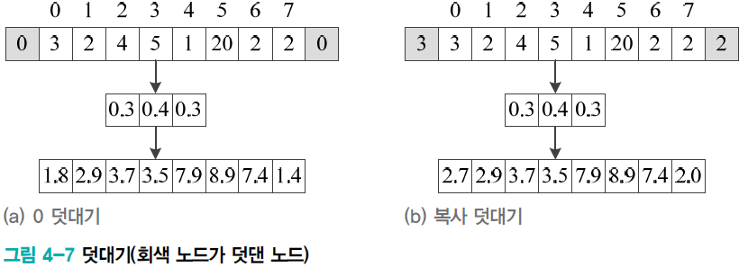
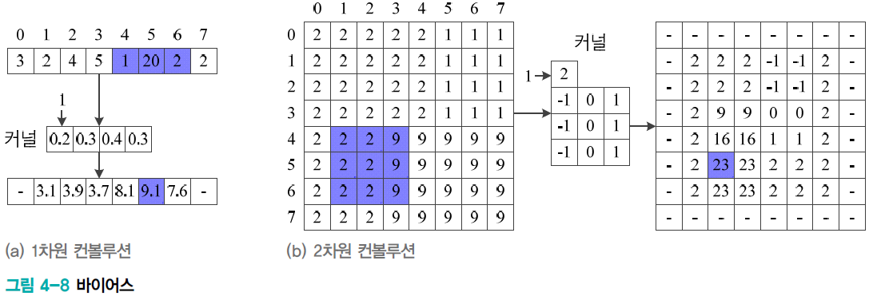
컨볼루션층
덧대기
가장자리에서 입력이 줄어드는 효과 방지
바이어스 추가

Slide 8
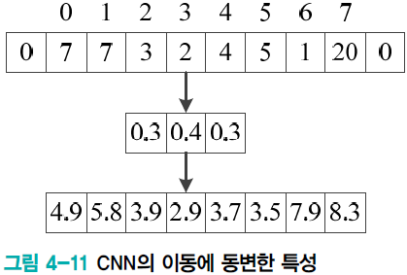
컨볼루션층
컨볼루션 연산에 따른 CNN의 특성
이동에 동변(신호가 이동하면 이동 정보가 그대로 특징 맵에 반영) → 영상 인식에서 물체 이동이나 음성 인식에서 발음 지연에 효과적으로 대처
=> 스무딩 효과
(-0.5, 0, 0.5)
=> 이미지 엣지 추출

Slide 9
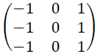
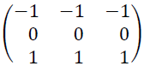
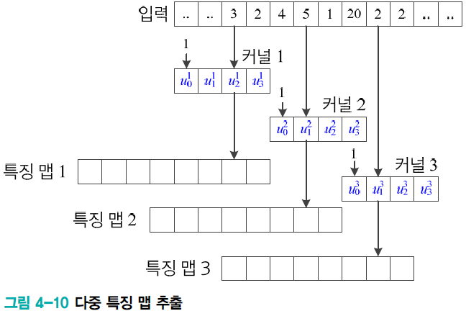
컨볼루션층
다중 특징 맵 추출
커널의 값에 따라 커널이 추출하는 특징이 달라짐
예) 수직방향, 수평방향 에지 추출
따라서 하나의 커널만 사용하면 너무 빈약한 특징이 추출됨
[그림 4-10]은 3개 커널을 사용하여 3개 특징 맵을 추출하는 상황
실제로는 수십~수백 개의 커널을 사용

Slide 10
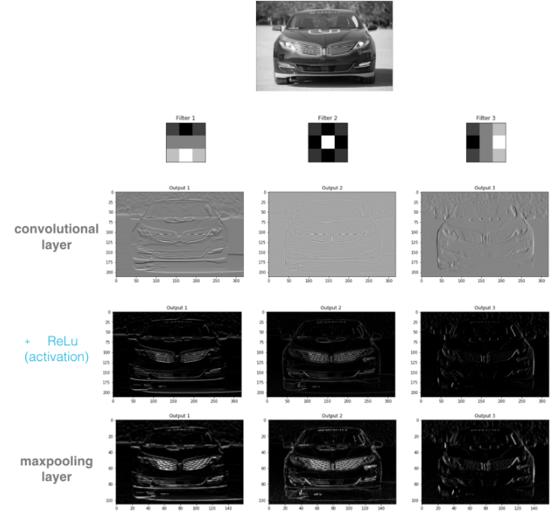

Slide 11
Contents
Convolution Layer in CNN
Pooling Layer in CNN
CNN Applications
Practice with Alzheimer’s Disease Dataset

Slide 12
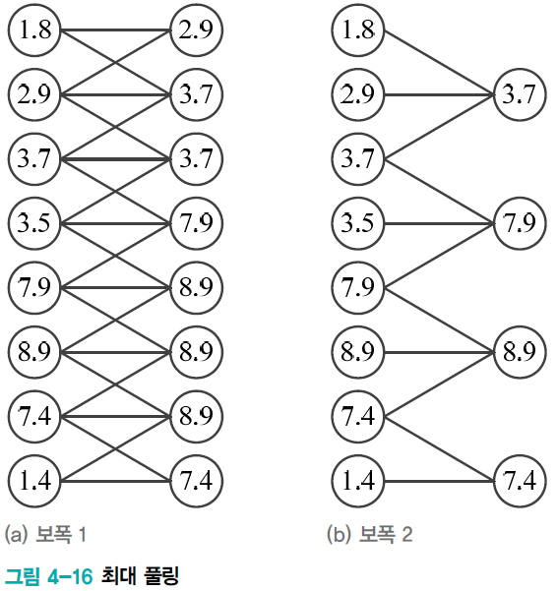
4.3.2 풀링층
풀링 연산
[그림 4-16]은 최대 풀링 예
최대 풀링, 평균 풀링, 가중치 평균 풀링 등
보폭을 크게 하면 다운샘플링 효과

Slide 13
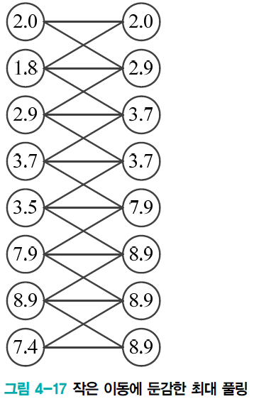
4.3.2 풀링층
풀링 연산의 특성
풀링은 상세 내용에서 요약통계를 추출함
매개변수가 없음
특징 맵의 수를 그대로 유지함
작은 이동에 둔감 → 물체 인식이나 영상 검색 등에 효과적임

Slide 15
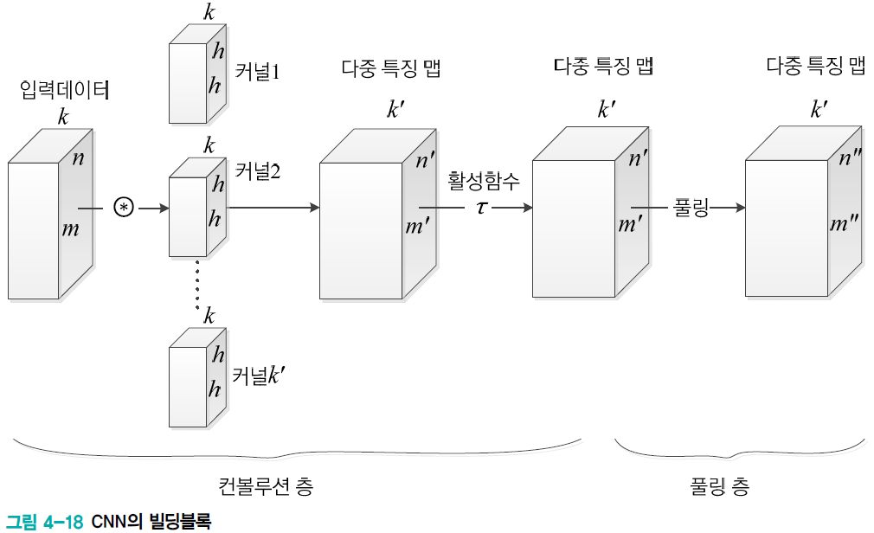
전체 구조
빌딩블록
CNN은 빌딩블록을 이어 붙여 깊은 구조를 만듬
[그림 4-18]은 전형적인 빌딩블록: 컨볼루션층 → 활성함수(주로 ReLU 사용) → 풀링층
다중 커널을 사용하여 다중 특징 맵을 추출함

Slide 16



Slide 17
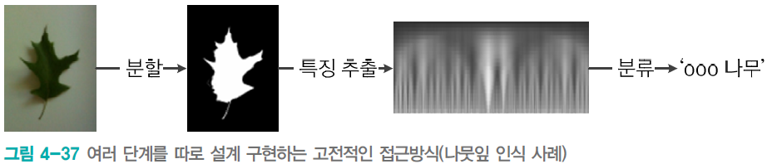
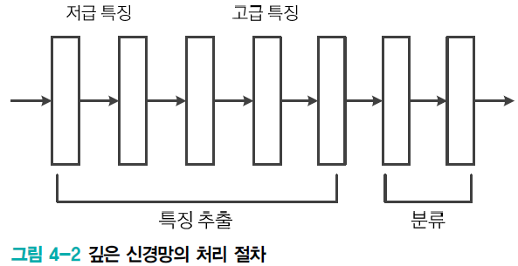
딥러닝은 왜 강력한가?
전체 과정을 동시에 최적화
고전적인 방법에서는
[그림 4-37]처럼 분할, 특징 추출, 분류를 따로 구현한 다음 이어 붙임
사람의 직관에 따르므로 성능 한계. 인식 대상이 달라지면 새로 설계해야 함
딥러닝은 전체 과정을 동시에 최적화 (통째 학습이라 부름)
딥러닝이 최적화

Slide 18
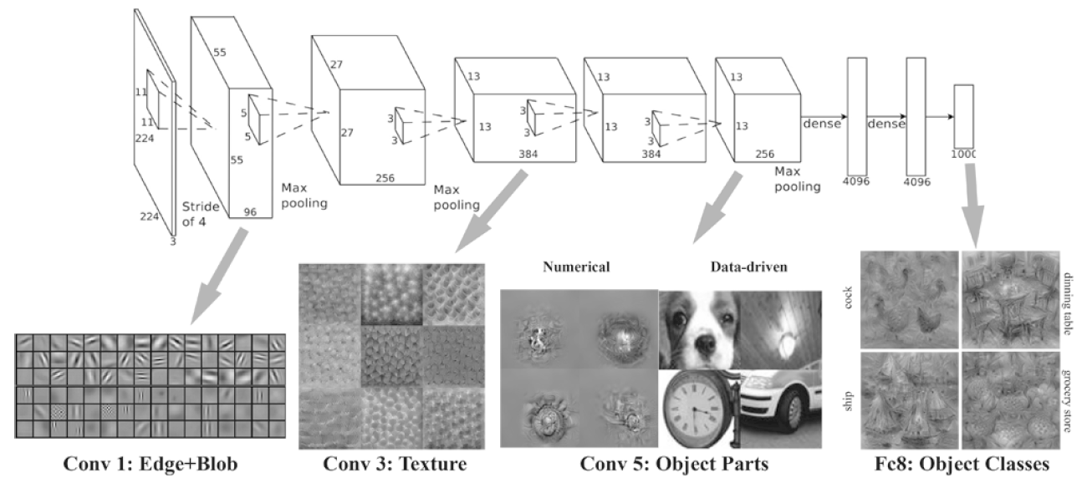

Slide 19
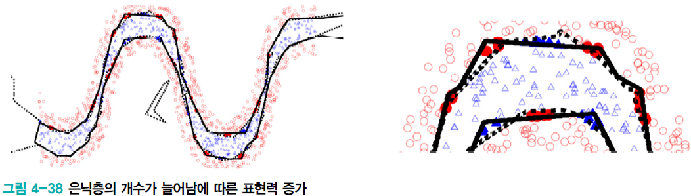
딥러닝은 왜 강력한가?
깊이의 중요성
점선은 20개 노드를 가진 은닉층 하나 짜리 신경망
실선은 각각 10개 노드를 가진 은닉층 두 개 짜리 신경망 → 더 정교한 분할

Slide 20
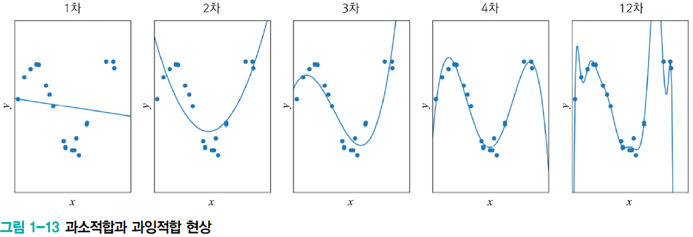
과소적합과 과잉적합
[그림 1.13]의 1차 모델은 과소적합
모델의 ‘용량이 작아’ 오차가 클 수밖에 없는 현상
비선형 모델을 사용하는 대안
[그림 1-13]의 2차, 3차, 4차, 12차는 다항식 곡선을 선택한 예
1차(선형)에 비해 오차가 크게 감소함

Slide 21
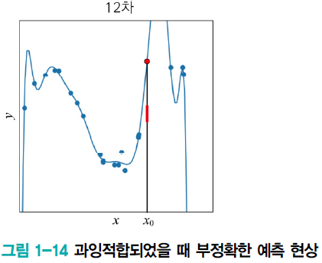
과소적합과 과잉적합
과잉적합
12차 다항식 곡선을 채택한다면 훈련집합에 대해 거의 완벽하게 근사화함
하지만 ‘새로운’ 데이터를 예측한다면 큰 문제 발생
x₀에서 빨간 막대 근방을 예측해야 하지만 빨간 점을 예측
이유는 ‘용량이 크기’ 때문. 학습 과정에서 잡음까지 수용 → 과잉적합 현상
적절한 용량의 모델을 선택하는 모델 선택 작업이 필요함

Slide 22
Contents
Convolution Layer in CNN
Pooling Layer in CNN
CNN Applications
Practice with Alzheimers Disease Dataset

Slide 23
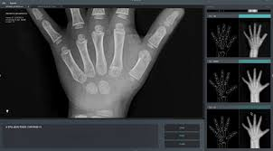
의료 영상 이미지 판독
Vuno Med.
BoneAge • Chest X-ray • LungCT
[인공지능 기반 의료 영상 분석 기술 동향, 정규환, 주간기술동향, 1863호, 2018.]

Slide 24
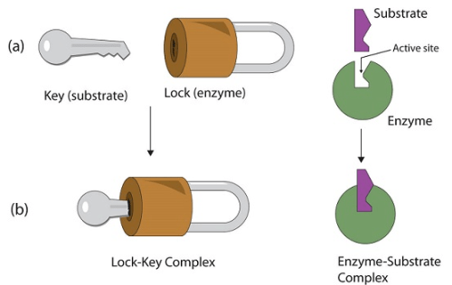
딥러닝 기반의 신약 후보 물질 발굴
Atomwise
CNN을 신약 후보 물질 screening에 사용
[I. Wallach, et al., AtomNet: A Deep Convolutional Neural Network for
Bioactivity Prediction in Structure-based Drug Discovery, arXiv:1510.02855 , 2016]

Slide 25
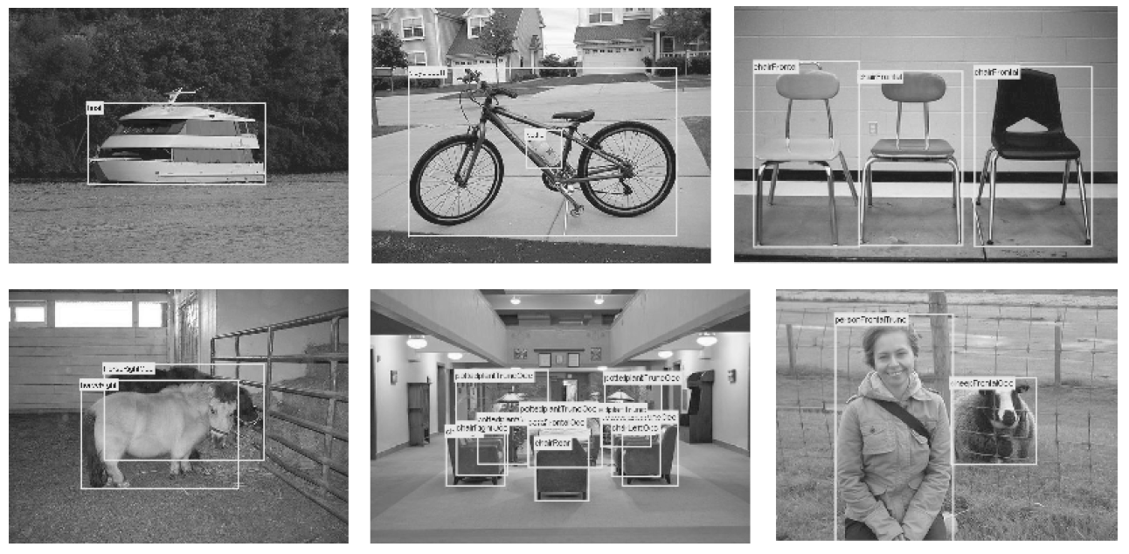
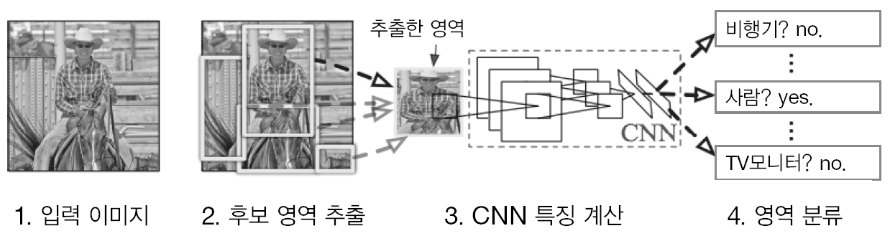
Object Detection

Slide 26
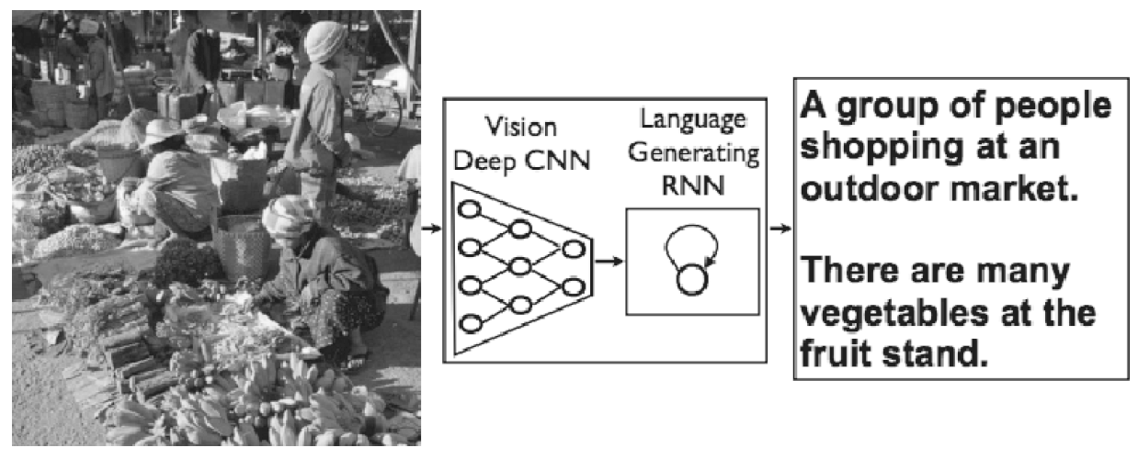
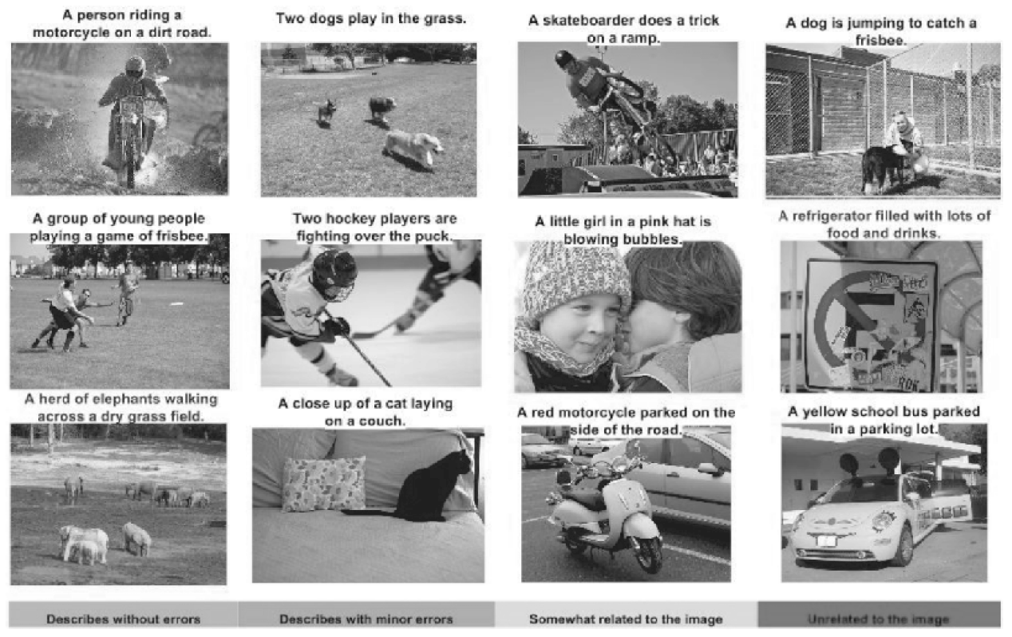
Image Caption

Slide 27
Contents
Convolution Layer in CNN
Pooling Layer in CNN
CNN Applications
Practice with Alzheimers Disease Dataset

Slide 28
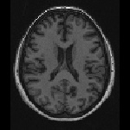
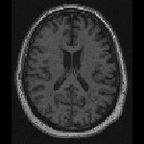
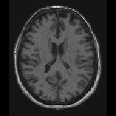
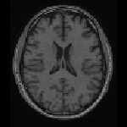
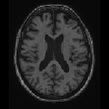
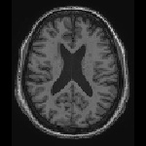
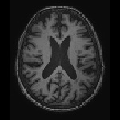
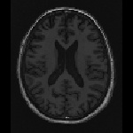
Normal
Alzheimer’s Disease

Slide 29
Data Imbalance
Oversampling
Oversampling 데이터에 과적합 경향
Undersampling
SMOTE Algorithm
유사한 데이터를 찾아 평균값으로 생성
데이터 확대

Slide 30
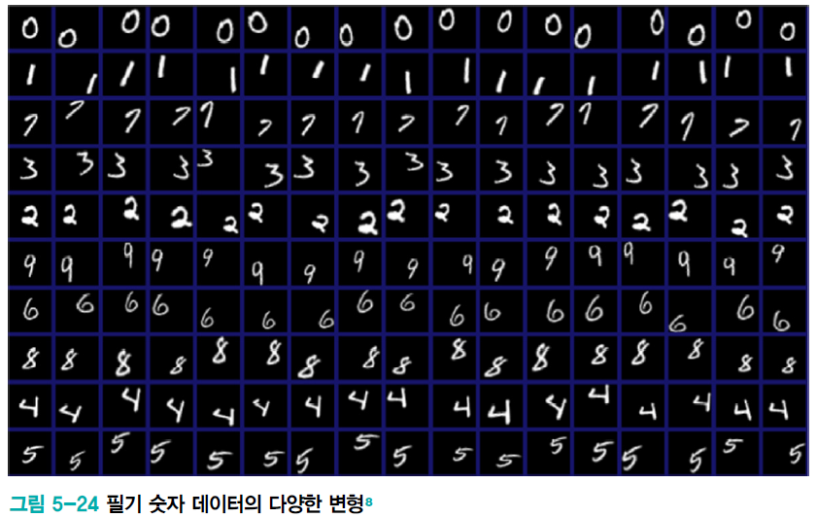
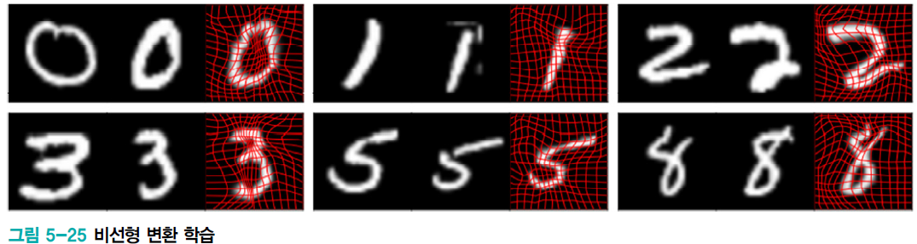
데이터 확대
예) MNIST에 어파인 변환(이동, 회전, 크기)을 적용

Slide 31
데이터 확대
train_datagen = ImageDataGenerator(rescale=1./255,
horizontal_flip=True,
#수평 대칭 이미지를 50% 확률로 만들어 추가합니다.
width_shift_range=0.1,
#전체 크기의 10% 범위에서 좌우로 이동합니다.
height_shift_range=0.1,
#마찬가지로 위, 아래로 이동합니다.
#rotation_range=5,
#shear_range=0.7,
#zoom_range=[0.9, 2.2],
#vertical_flip=True,
fill_mode='nearest')

